Slide 1



Selamat Menyertai program Kesihatan
untuk
Kanak-kanak Pintar!

Slide 2
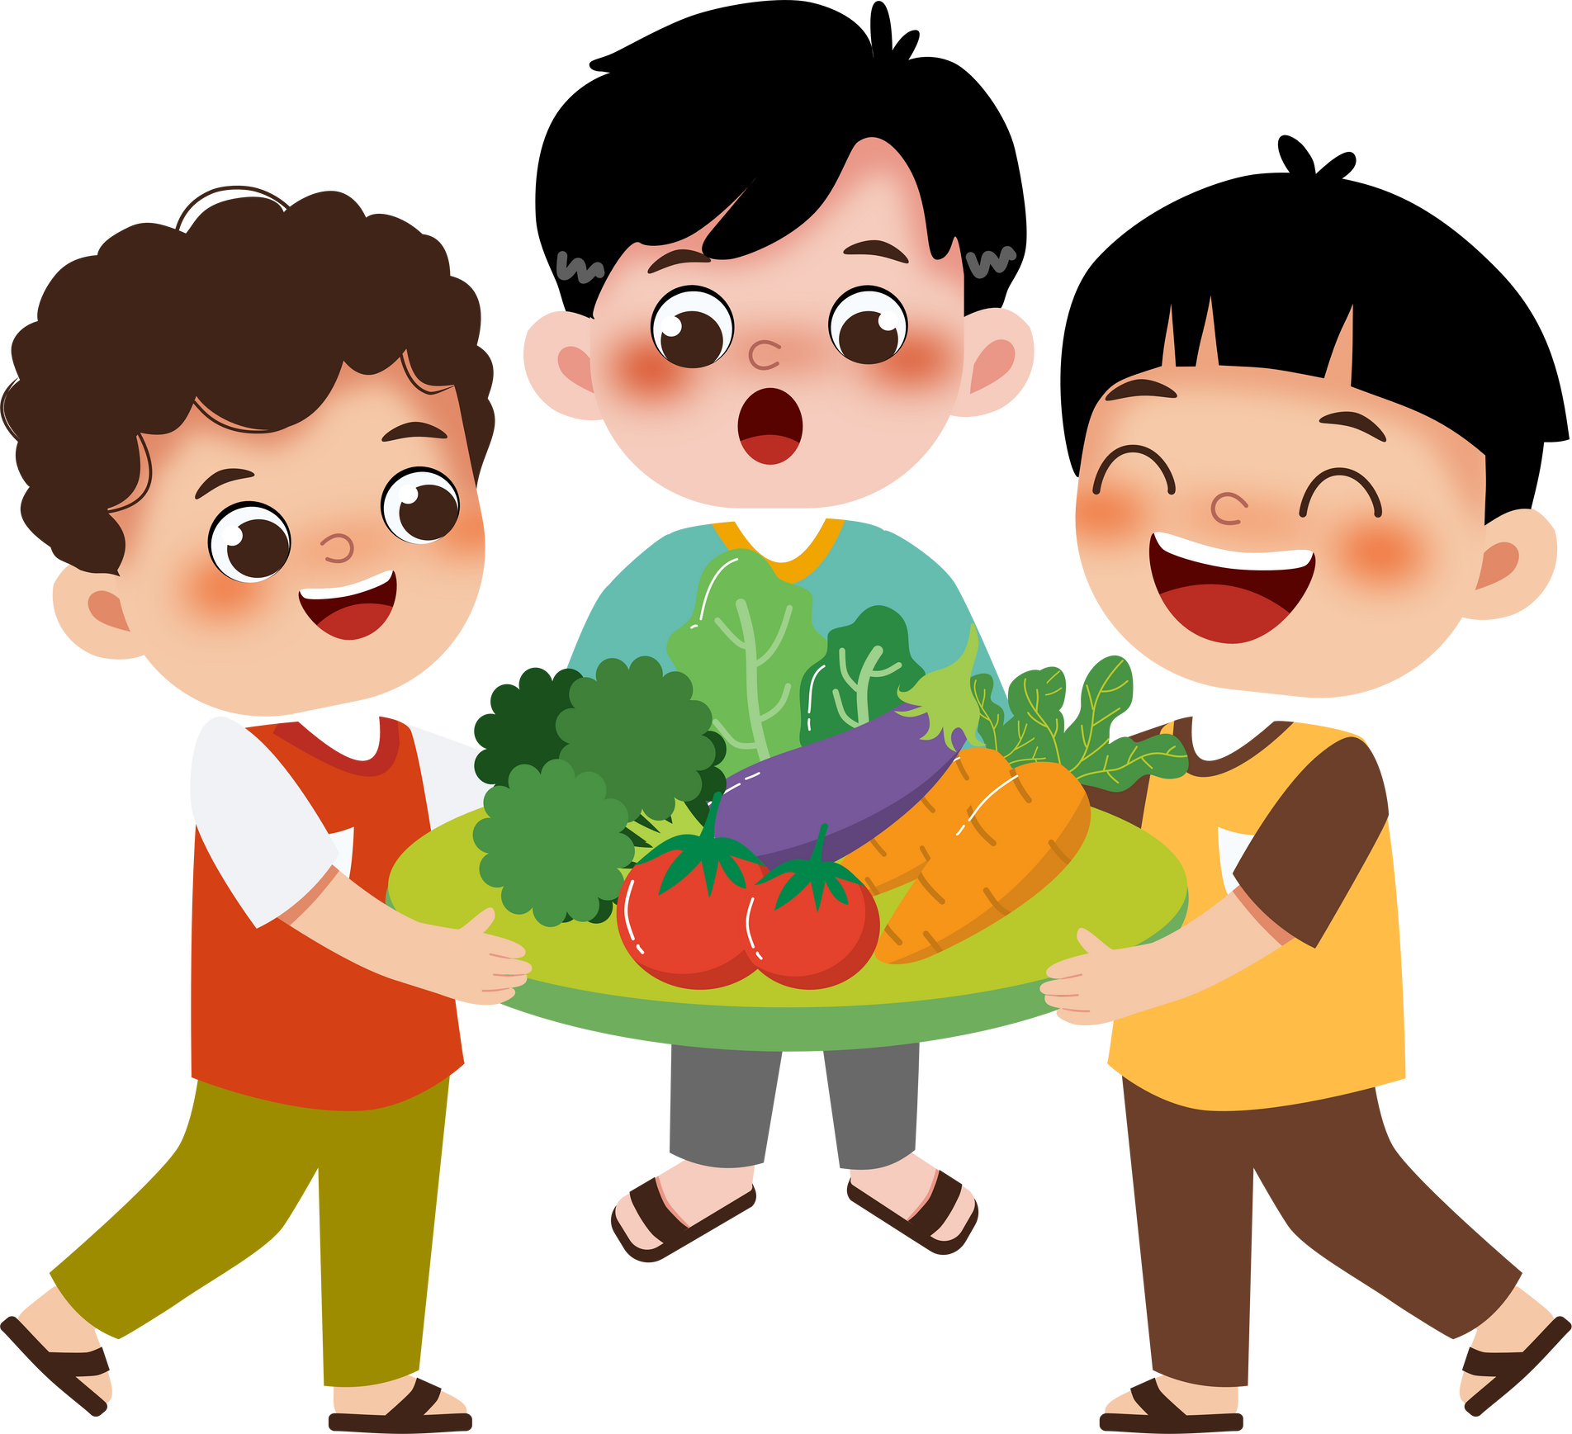
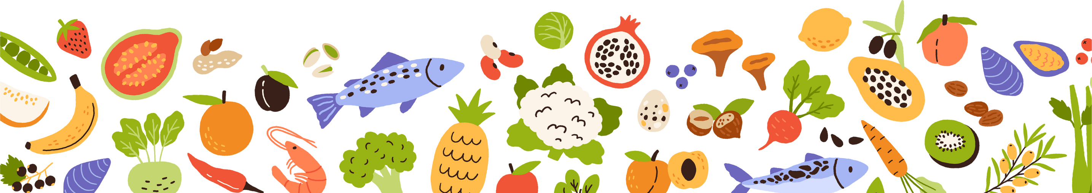
PELAJARAN 1
Nutrition

Slide 3
PELAJARAN 1
Nutrisi
Makanan Sihat Menyerikan Wajah!

Slide 4
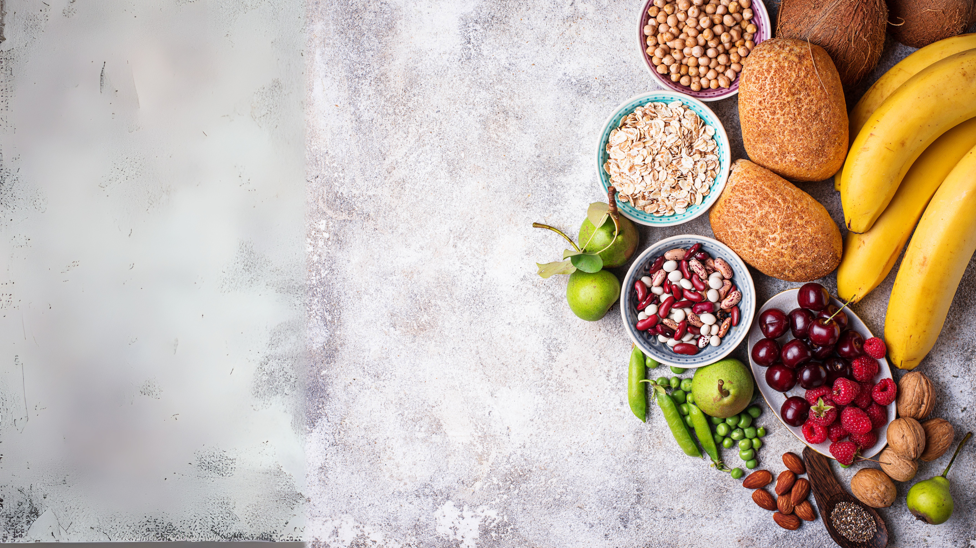
Makanan & Kesihatan
Makanan sangat penting untuk hidup dan kesihatan kita.
✔️ Kita makan supaya boleh hidup
✔️ Kita makan supaya boleh sihat dan kuat

Slide 5
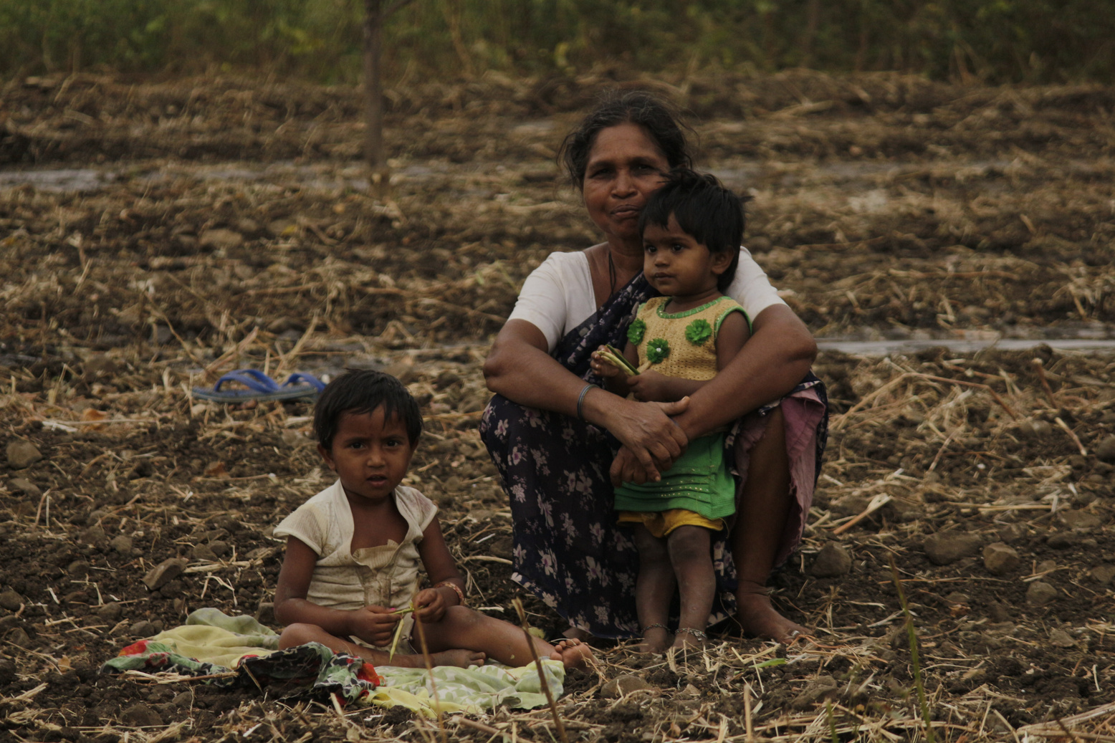
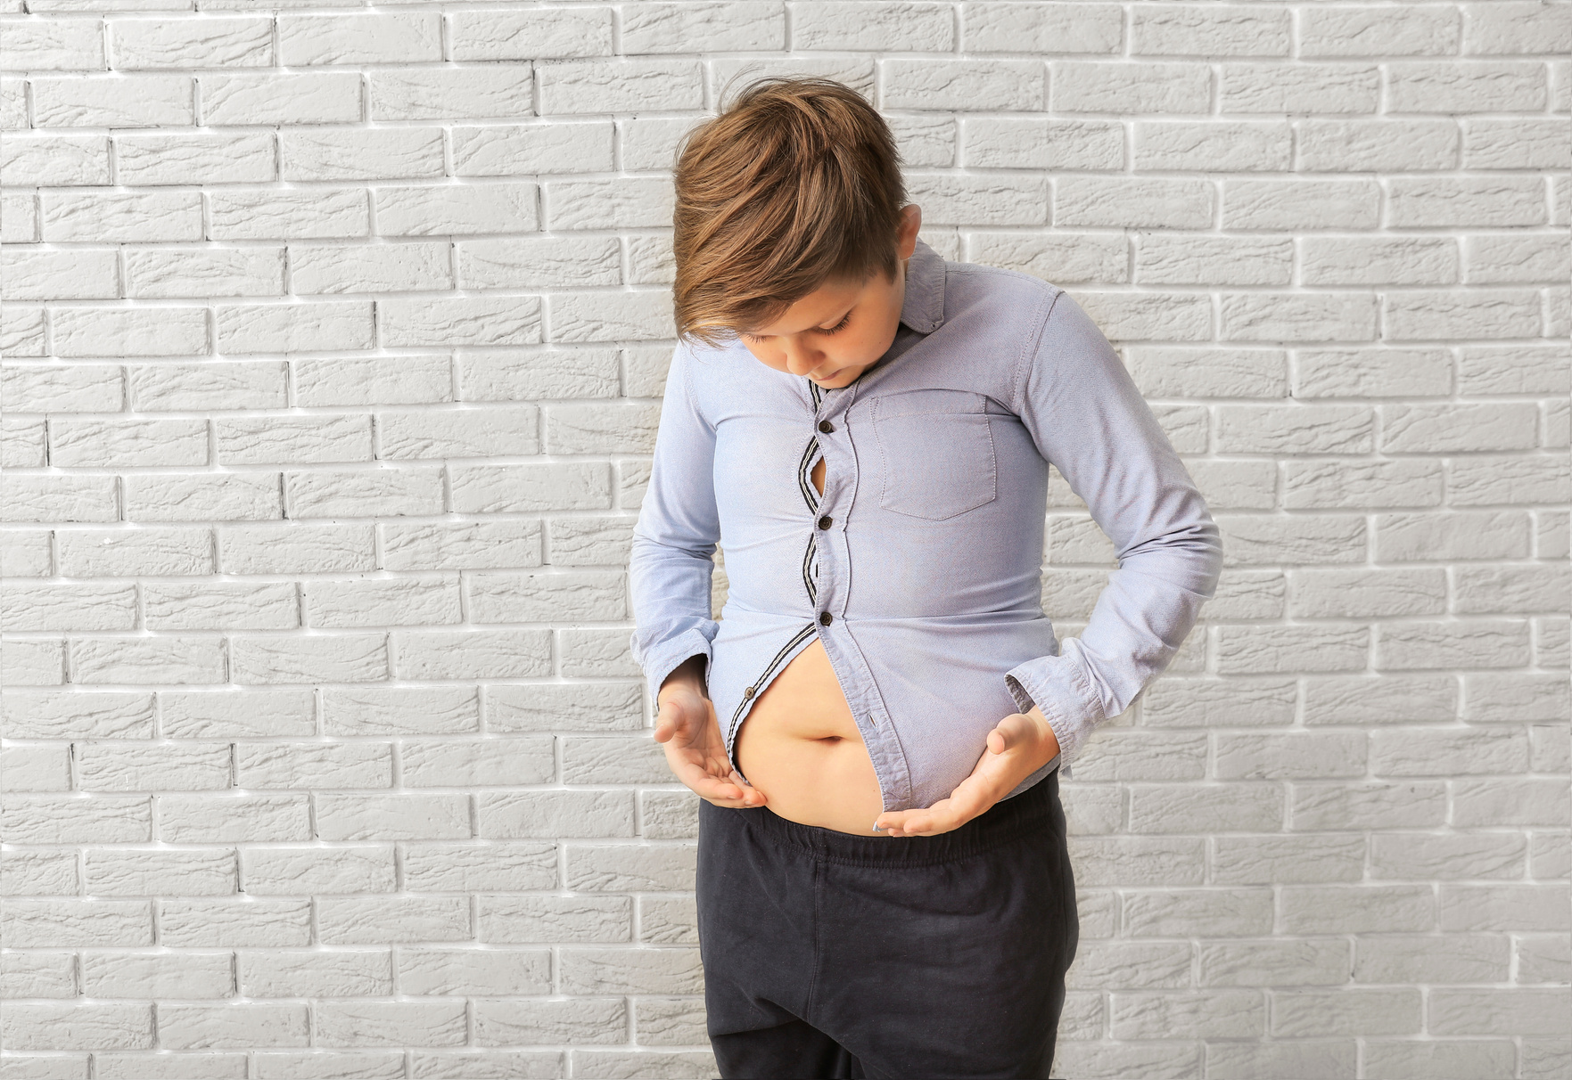
Tapi... Apa yang berlaku di sekeliling kita sekarang ini?

Slide 6
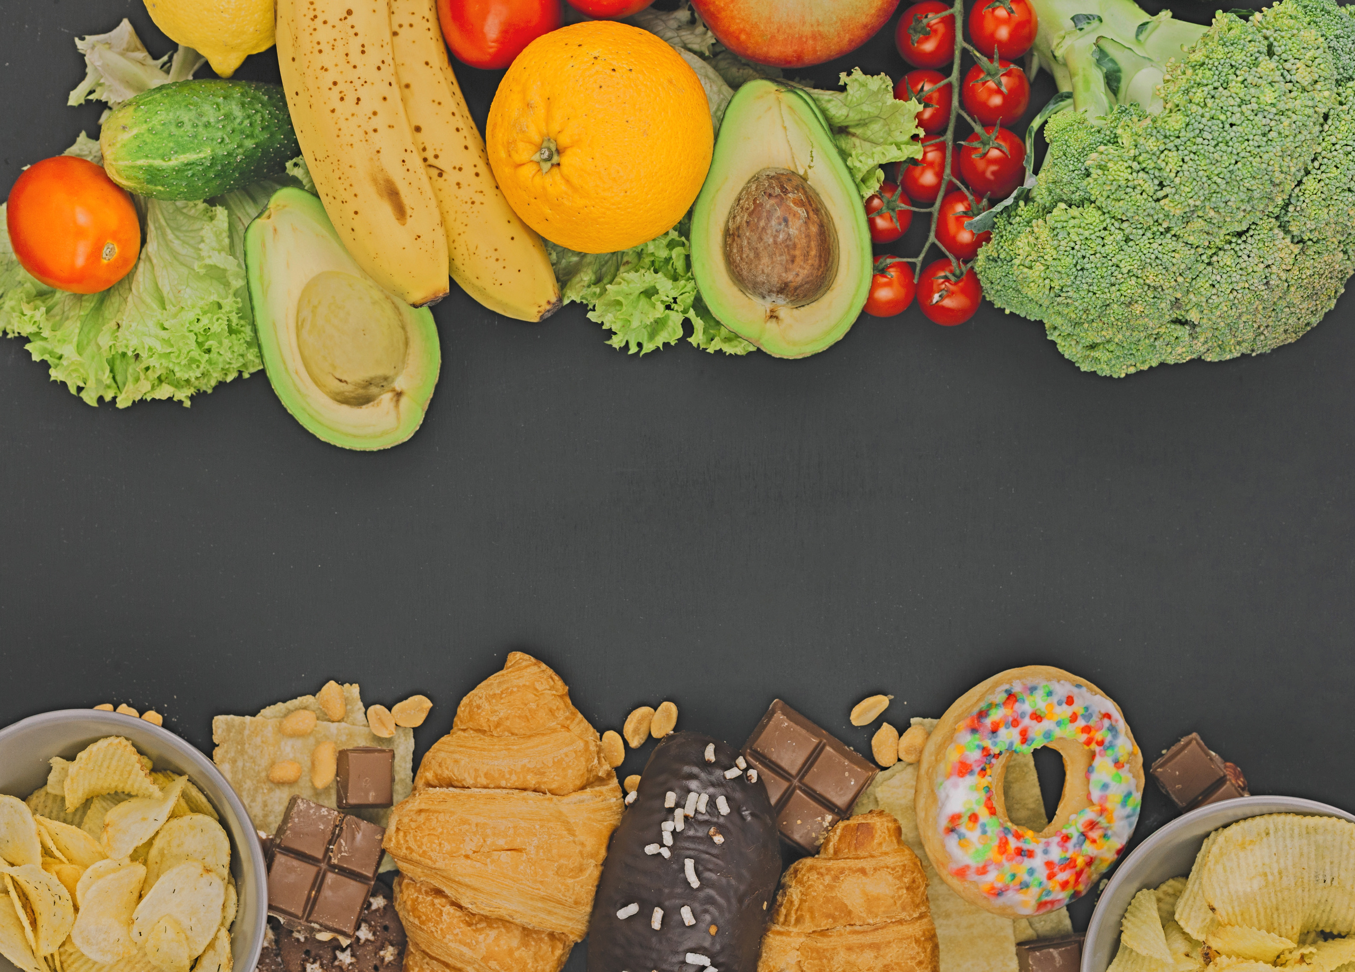
Fakta Dunia
🌍 Di dunia hari ini...
➡️ 45 juta orang tak cukup makanan
➡️ 390 juta kanak-kanak pula terlalu banyak makan!
Ada yang lapar...
Ada pula yang makan terlalu banyak 😢

Slide 7

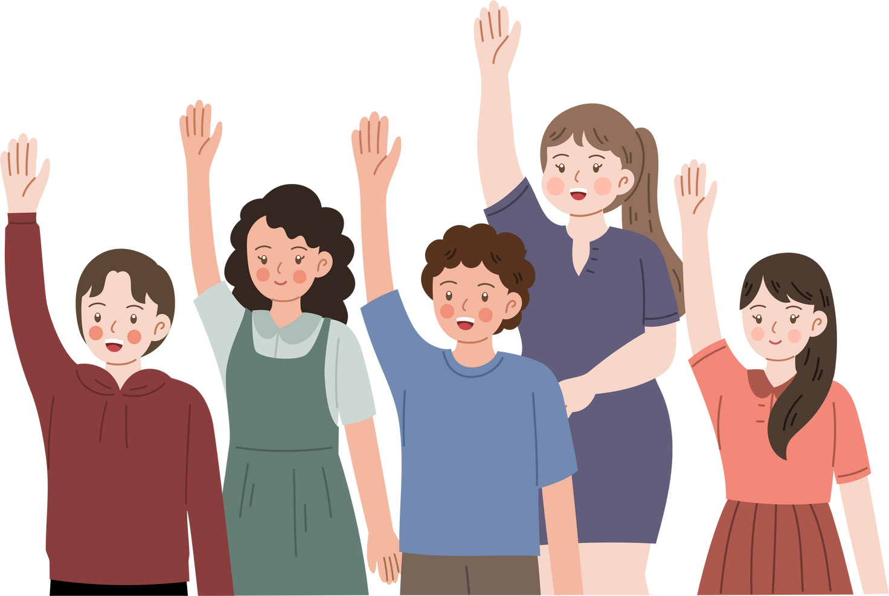
Soalan Untuk Kanak-Kanak
Apa itu makanan sihat?

Slide 8
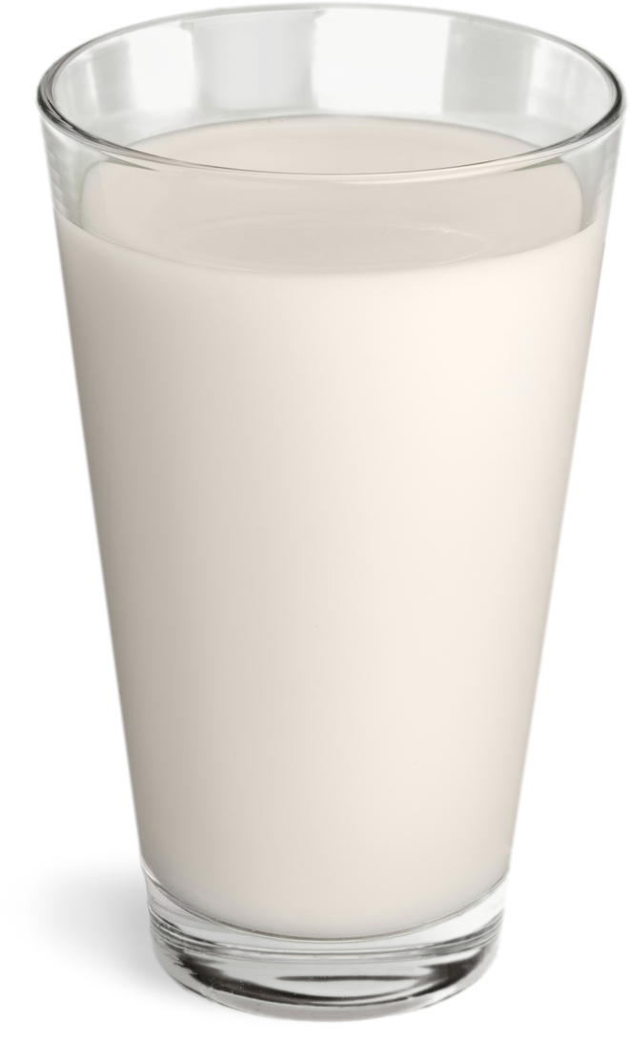
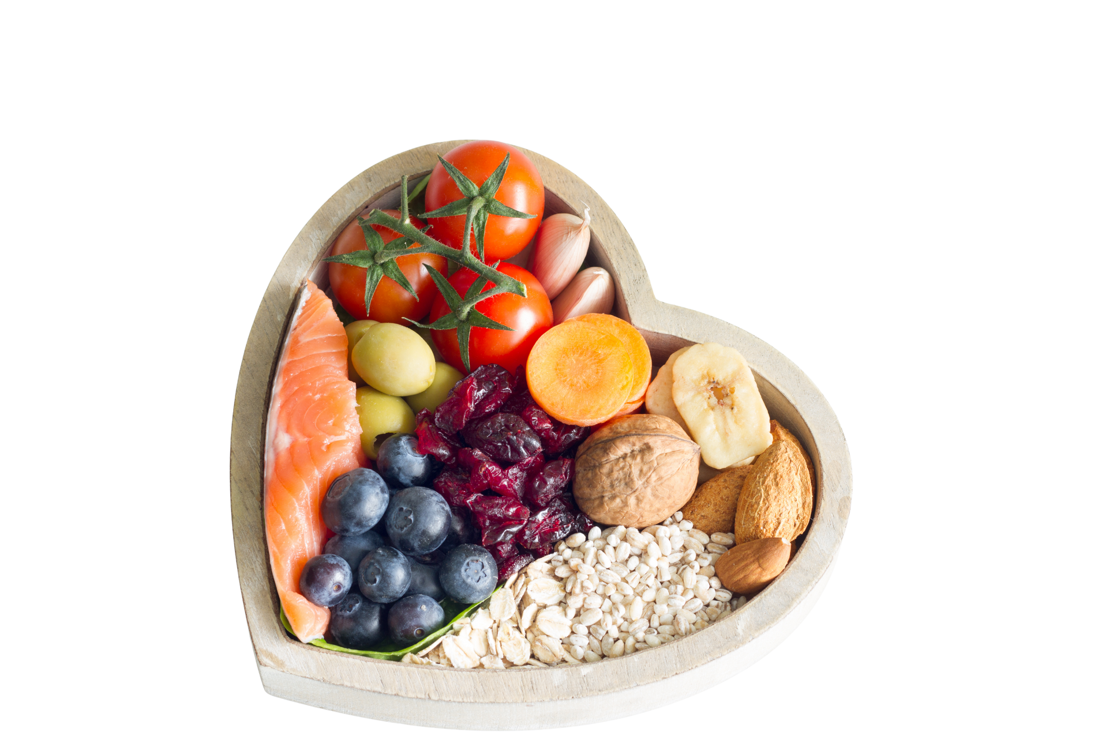
Contoh Makanan
Sihat
Makanan sihat ialah:
🍎 Buah-buahan
🥦 Sayur-sayuran
🍚 Bijirin penuh
🥜 Kekacang dan protein
🥛 Susu dan air

Slide 9
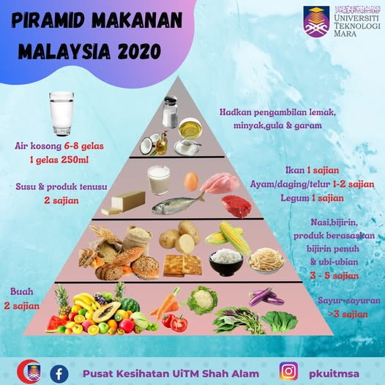
Piramid
Makanan Sihat

Slide 10
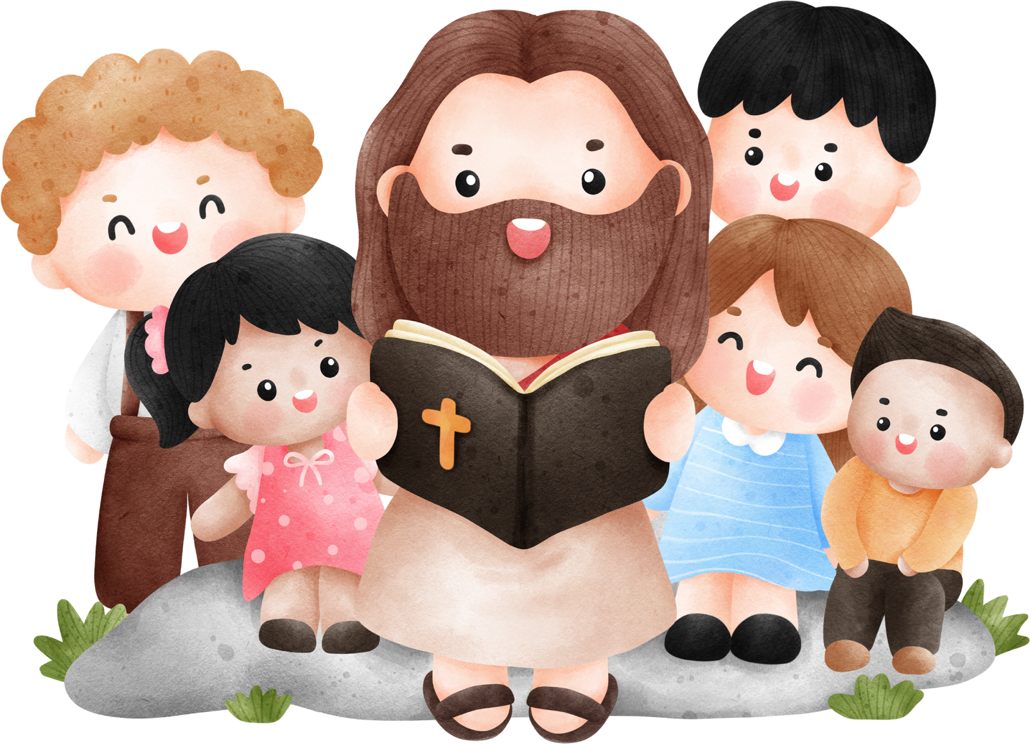
Tuhan Sayang Kita
Tuhan beri kita banyak makanan sihat kerana…
❤️ Dia sayang kita
❤️ Dia mahu kita sihat dan gembira
Mari buka Alkitab:
📖 3 Yohanes 1:2

Slide 11
3 Yohanes 1:2
“Saudaraku yang kekasih, aku berdoa, semoga engkau baik-baik dan sehat-sehat saja dalam segala sesuatu , sama seperti jiwamu baik-baik saja.”

Slide 12

Tuhan Mahu Kita Sihat
"Aku berdoa semoga engkau baik dalam segala hal dan sihat secara jasmani, seperti jiwamu juga baik adanya."
3 Yohanes 1:2

Slide 13
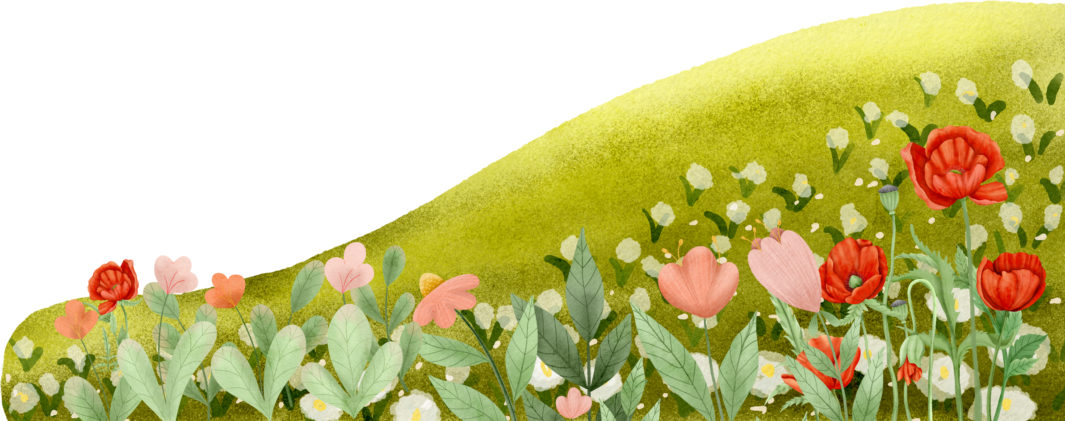
Makanan Berasal dari Tuhan
Apakah makanan pertama yang
Tuhan beri kepada manusia?
Mari buka 📖 Kejadian 1:29

Slide 14
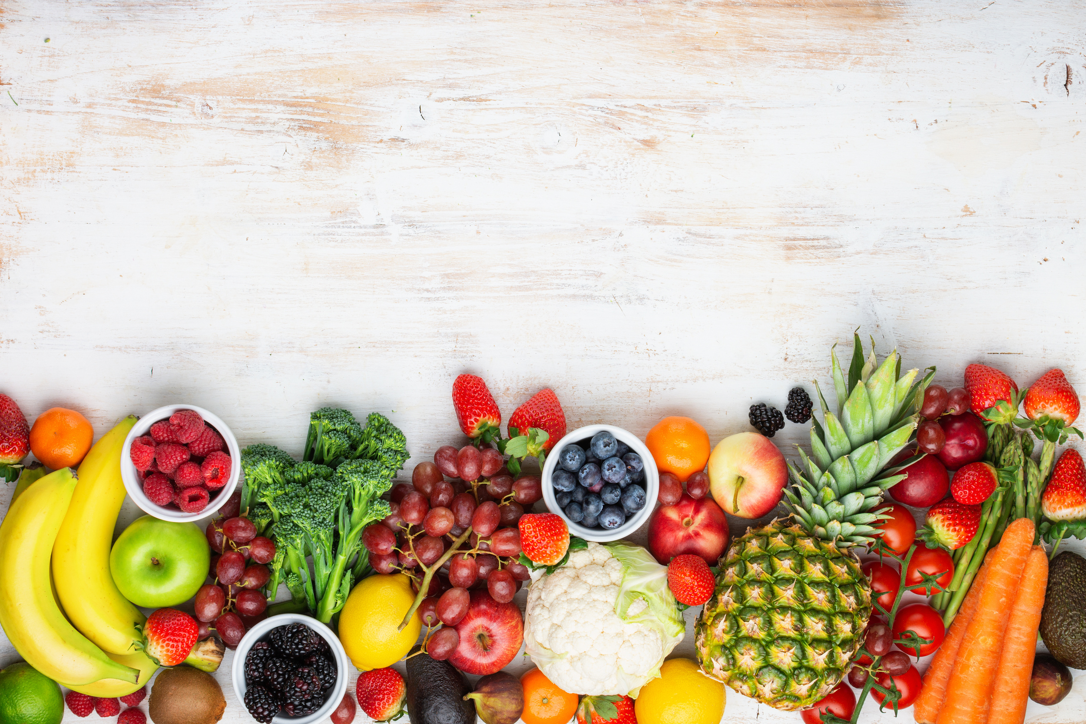
Kejadian 1:29
Berfirmanlah Allah: "Lihatlah, Aku memberikan kepadamu segala tumbuh-tumbuhan yang berbiji di seluruh bumi dan segala pohon-pohonan yang buahnya berbiji; itulah akan menjadi makananmu.

Slide 15
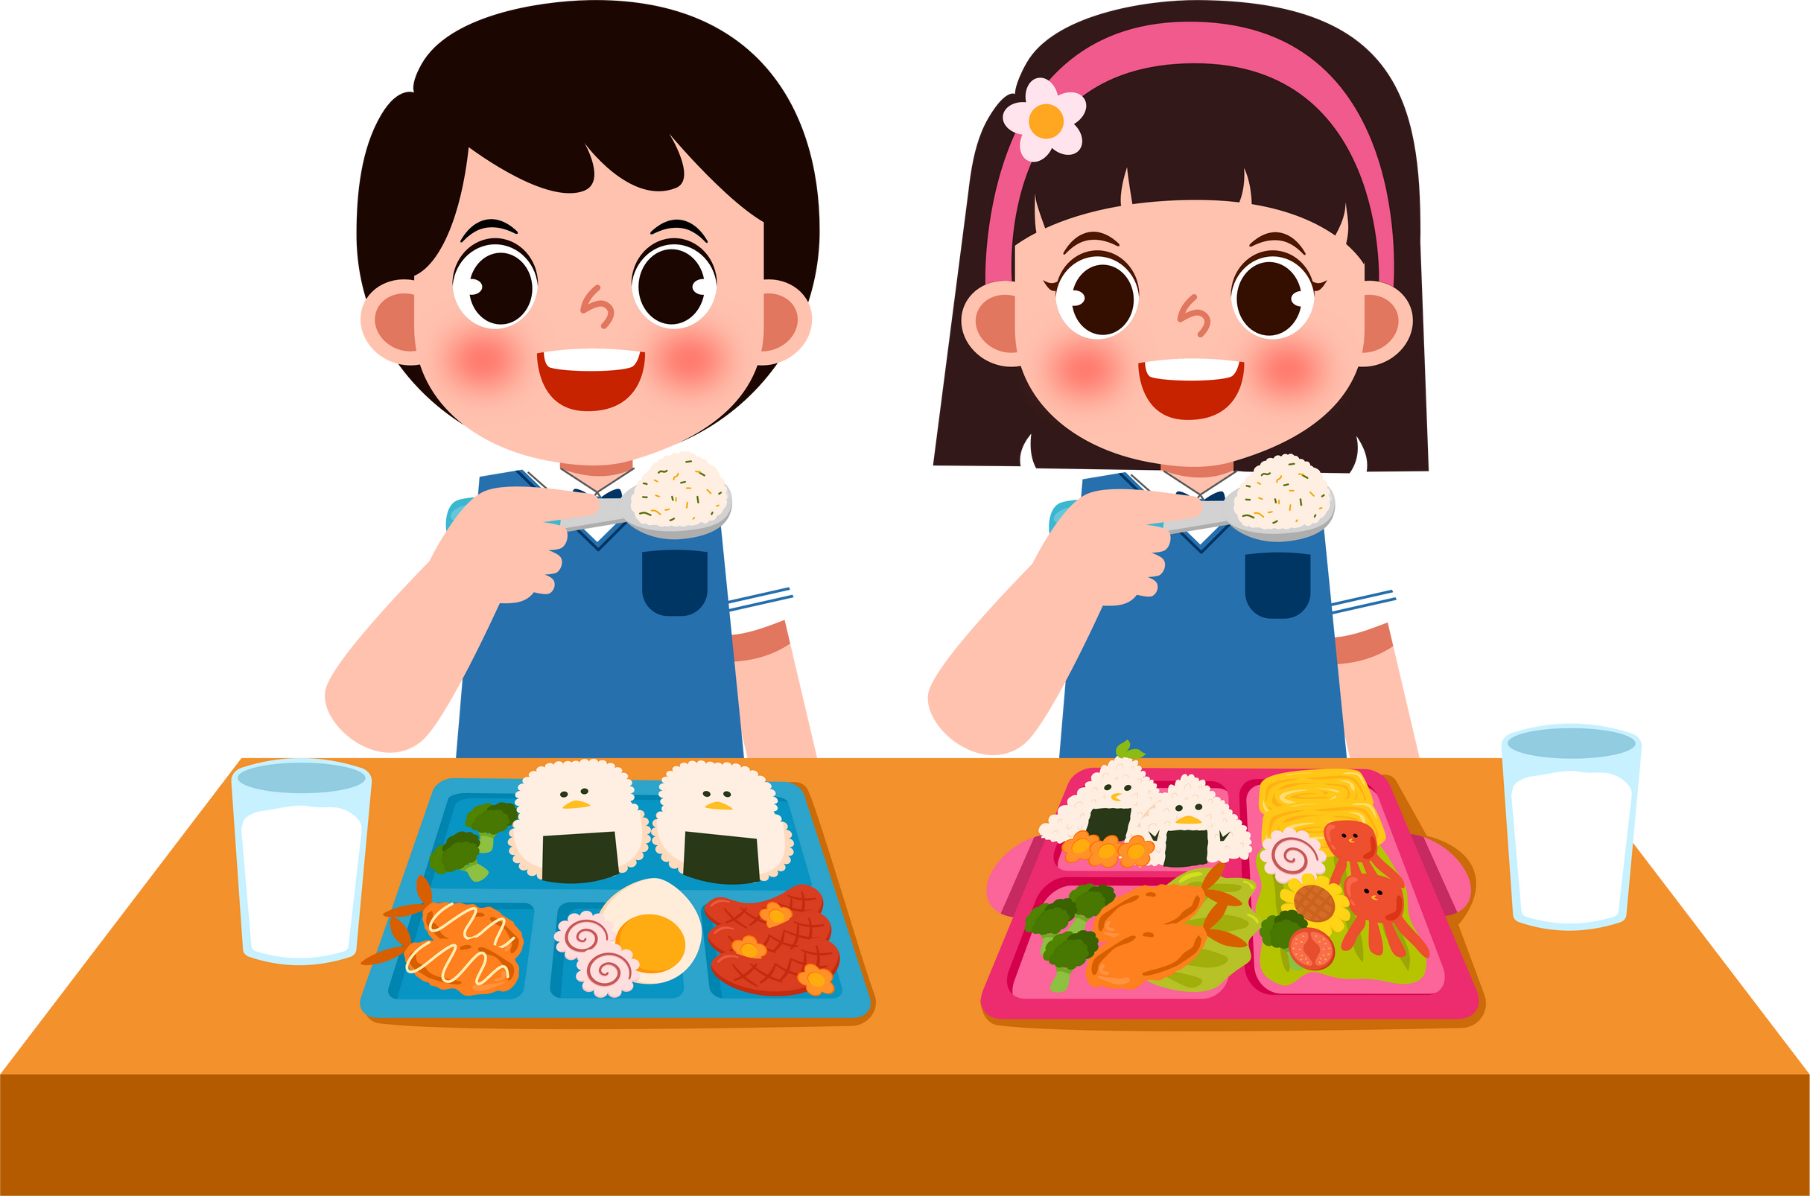
Mari Kita Mulakan
Kita boleh mulakan dengan:
🙏 Minta Tuhan bantu kita pilih makanan sihat
🍇 Makan buah dan sayur yang kita suka
🥦 Cuba makanan sihat lain yang belum pernah rasa!

Slide 16
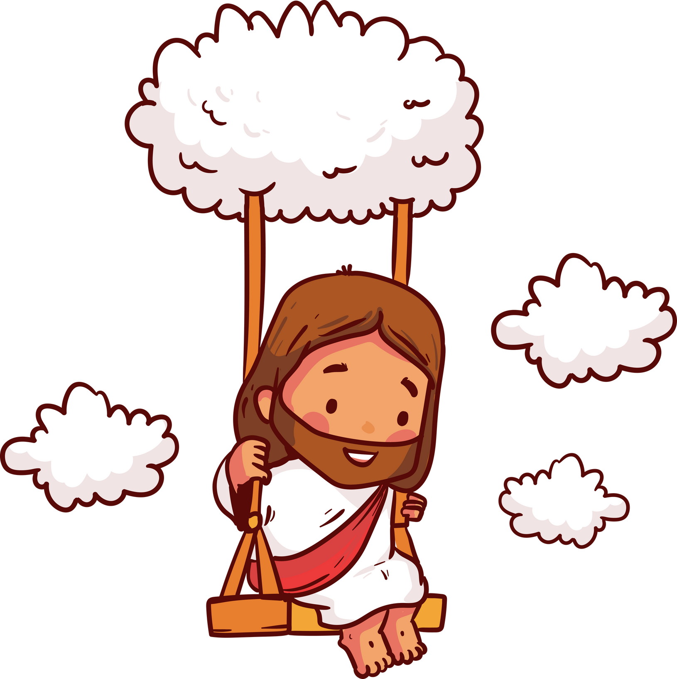
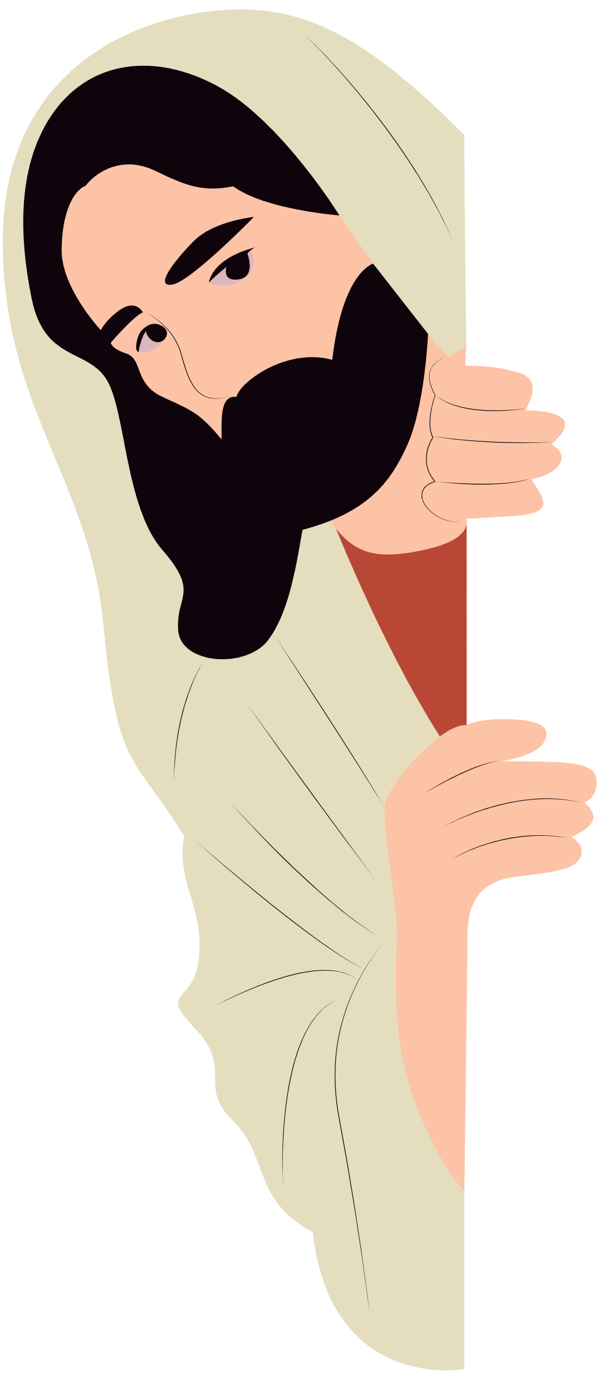
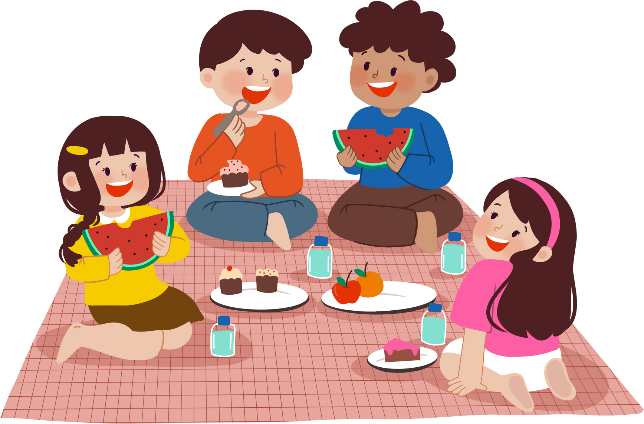
Makan untuk Yesus
💡 Ingat anak-anak semua...
Setiap kali kita makan, buatlah seolah-olah kita makan untuk Yesus!
Tuhan mahu kita sihat, kuat dan gembira!

Slide 17
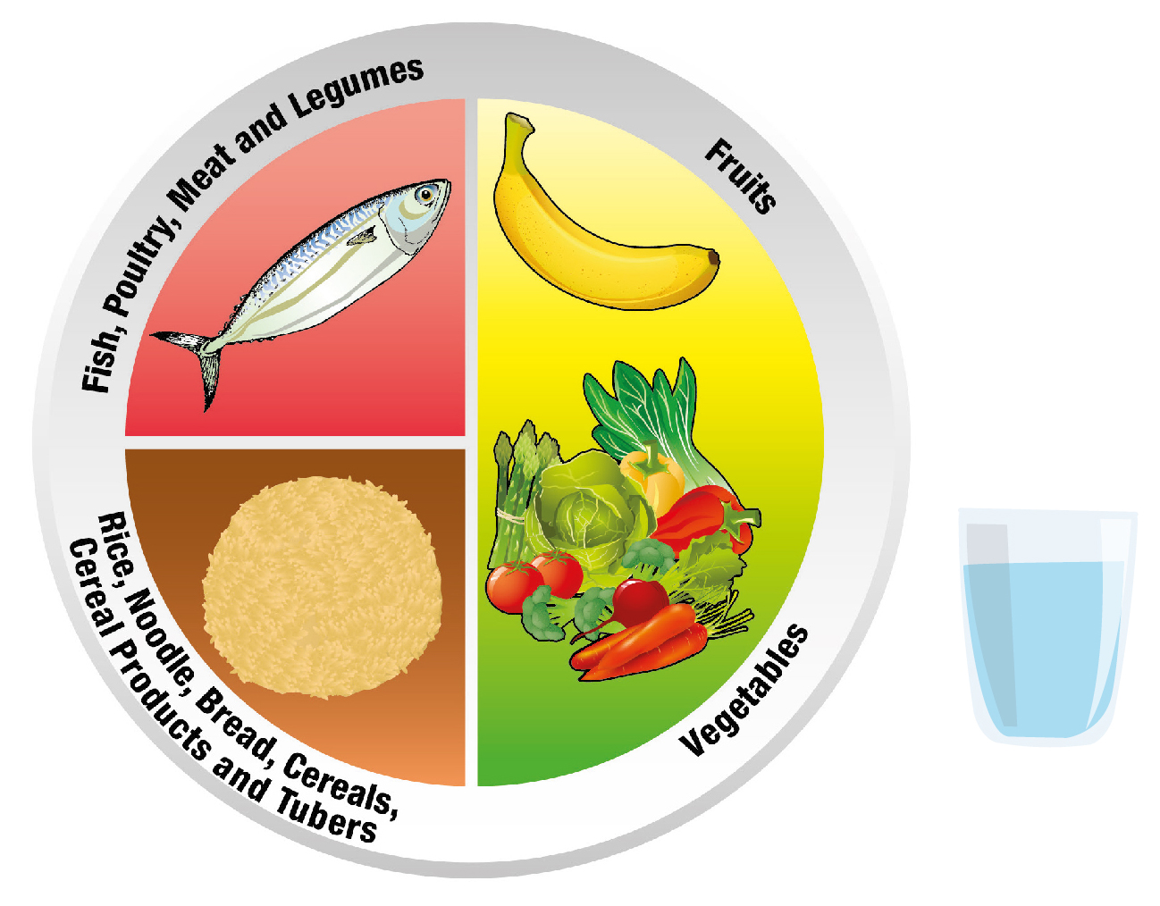
Pinggan
Suku-suku
Separuh

Slide 18
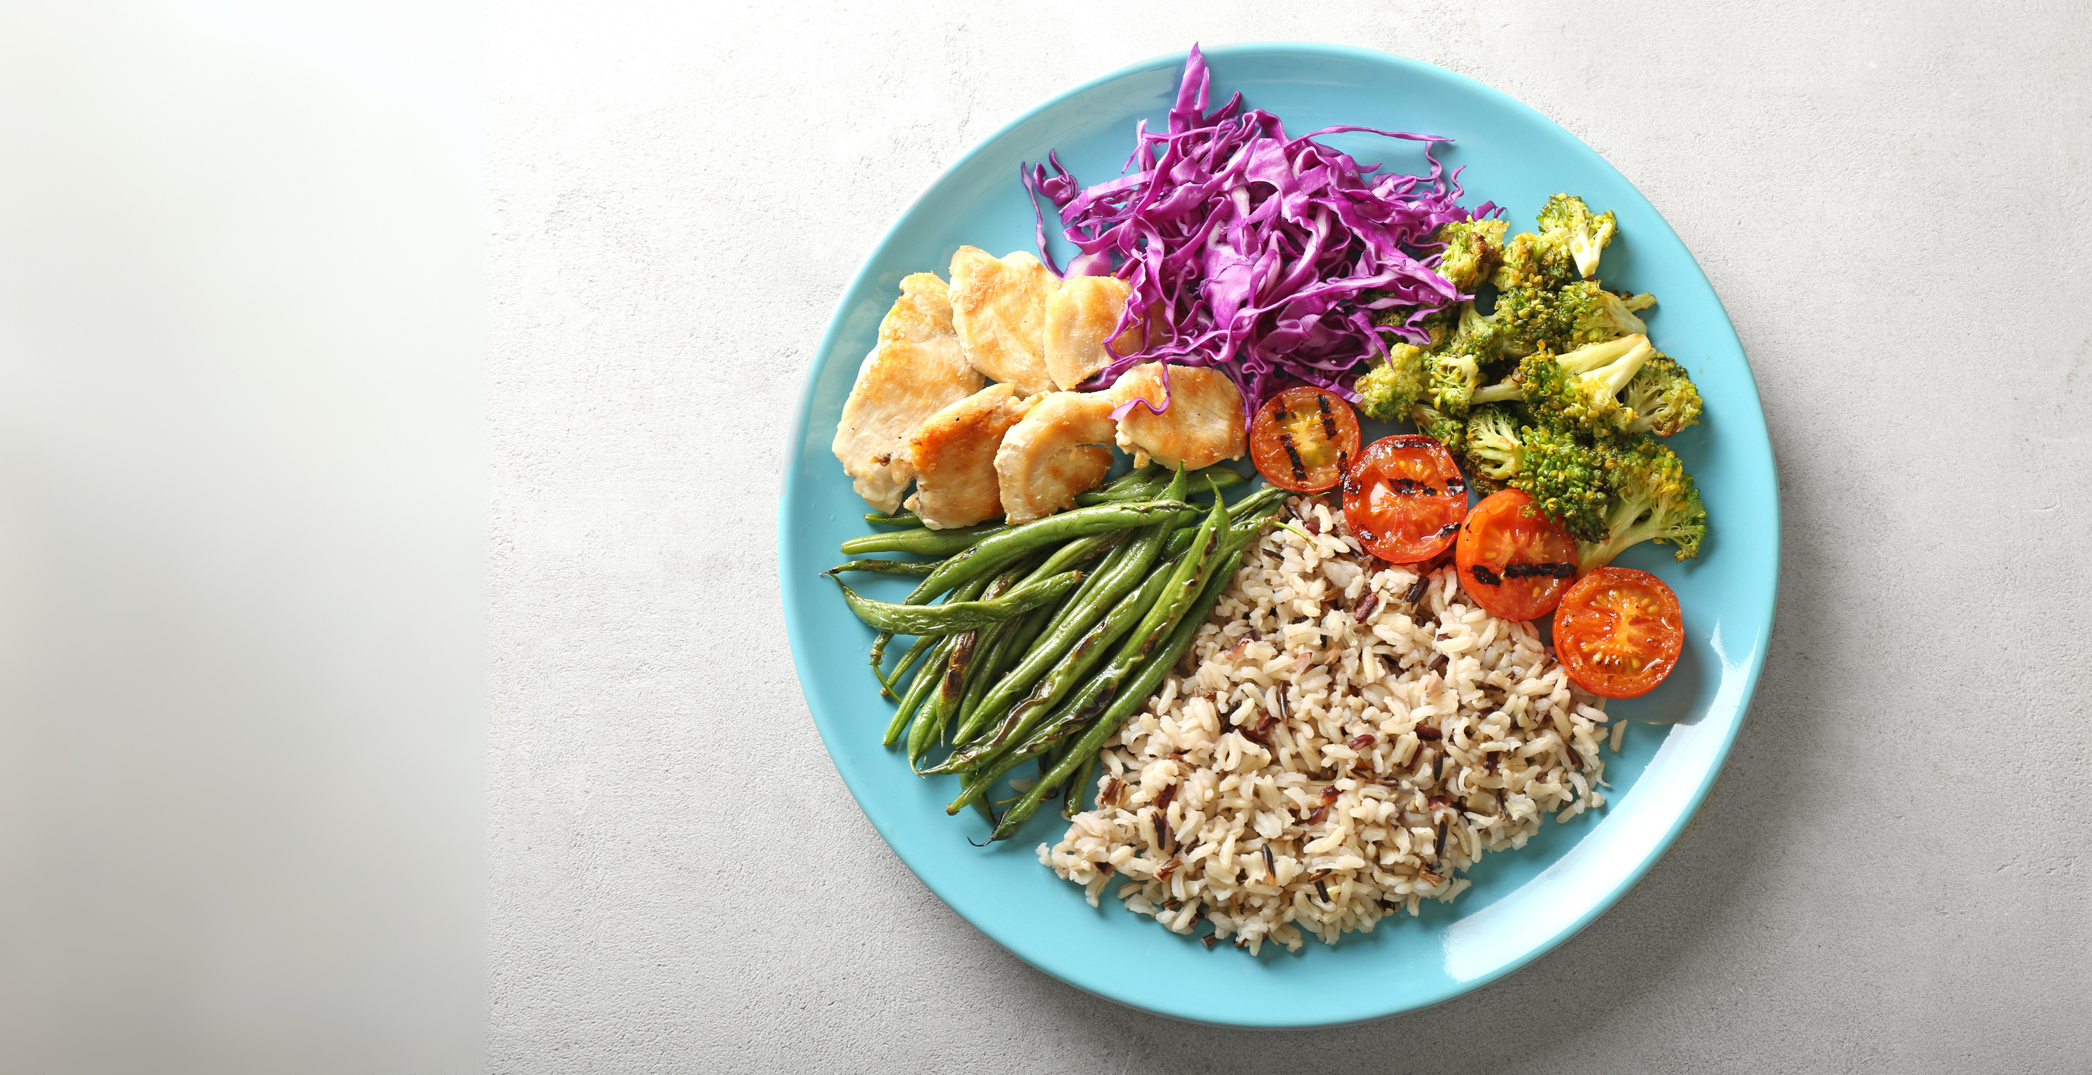
Contoh Pinggan
Suku-suku
Separuh

